Slide 1
Taller: Revisiones sistemáticas con PRISMA (y bibliometría)
Sesión 3: Cribado con Abstrackr y PRISMA preliminar
arturo sánchez porras
24/03/2025

Slide 2
Objetivos de la sesión
Comprender qué hace Abstrackr dentro del flujo de una revisión sistemática.
Preparar el corpus antes del cribado: deduplicación, campos mínimos y consistencia básica.
Aplicar criterios de inclusión/exclusión en el screening por título y resumen.
Reconocer y registrar casos frontera de manera explícita.
Traducir el avance del cribado a un esquema preliminar del flujo PRISMA.
Notes:
Hoy el foco no es “leer más”, sino decidir mejor y dejar evidencia del proceso.

Slide 3
¿Dónde estamos en el flujo del taller?
En esta sesión cerramos el paso 3, activamos el paso 4 y dejamos en marcha el paso 5 en modo preliminar.
1
2
3
4
5
6
Pregunta y protocolo
Búsqueda y bitácora
Abstrackr y screening
Revisión de texto completo
PRISMA preliminar
Extracción de datos

Slide 4
¿Qué hace Abstrackr y qué no hace?
¿Qué hace?
Organiza el cribado por título y resumen.
Permite marcar inclusión, exclusión y duda.
Ayuda a priorizar y avanzar el corpus de forma sistemática.
Facilita la exportación de decisiones para seguimiento.
¿Qué no hace?
No redefine la pregunta de investigación.
No decide por sí mismo qué entra o qué sale.
No reemplaza la bitácora ni el flujo PRISMA.
No evita los errores si los criterios están mal formulados.
Uso prudente
Úsalo para apoyar el orden del trabajo.
No dependas ciegamente de sus predicciones.
Cuando haya duda, conserva el registro y revisa en texto completo.
La lógica final sigue siendo humana.
Notes:
Es una herramienta de apoyo al screening, no un sustituto del criterio metodológico.
[Sources] - Abstrackr es una herramienta web para screening de citas apoyada en text mining / machine learning y su desempeño es variable según la tarea; la literatura recomienda usarla como apoyo y no como sustituto ciego del juicio del revisor: https://systematicreviewsjournal.biomedcentral.com/articles/10.1186/s13643-020-01324-7 ; https://systematicreviewsjournal.biomedcentral.com/articles/10.1186/s13643-018-0707-8 ; https://systematicreviewsjournal.biomedcentral.com/articles/10.1186/s13643-015-0067-6 [/Sources]

Slide 5
Para revisar antes de ir a Abstrackr
Calidad mínima el archivo
Título y resumen visibles.
Año, autor o fuente cuando sea posible.
Formato exportado consistente (RIS, CSV u otro compatible).
Duplicados
Detectar y eliminar duplicados antes del cribado. (esto ya lo hace Abstrackr)
Registrar cuántos se eliminaron.
No mezclar conteos deduplicados y no deduplicados.
Preparación metodológica
Tener a mano el protocolo V1.
Revisar criterios operativos.
Definir razones de exclusión preliminares.
Regla práctica
Si el corpus está desordenado, el screening también lo estará.
La limpieza del archivo no es un paso técnico aislado: es parte de la trazabilidad de la revisión.

Slide 6
Tomando decisiones en título/resumen
Cuando incluir provisionalmente
El título/resumen sí responde la pregunta.
La población/contexto coincide.
El tipo de evidencia parece adecuado.
Cuando excluir
Está fuera de tema.
La población/contexto no corresponde.
Es editorial, reflexión o texto no empírico.
No aborda la variable central.
Duda o caso frontera
El resumen es insuficiente.
El concepto aparece, pero no queda claro si es central.
La población o el diseño generan ambigüedad.
Regla práctica
Los casos frontera no se resuelven por intuición.
Se resuelven preguntando: ¿qué criterio escrito sustenta esta decisión?
Si no hay criterio suficiente, se conserva como duda o se manda a texto completo.

Slide 7
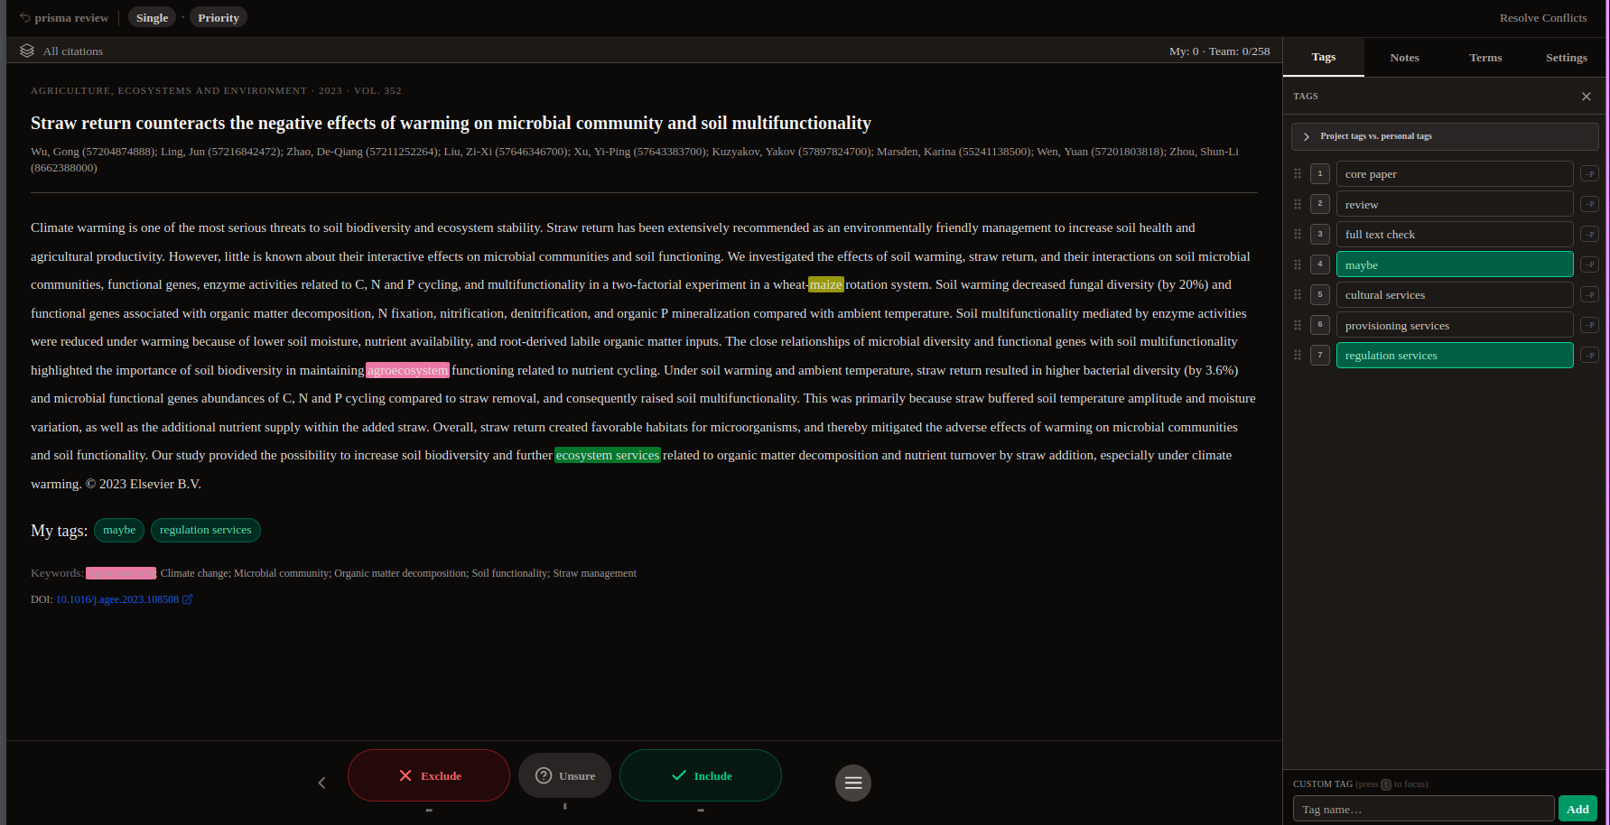
POV estás usando Abstrackr

Slide 8
Flujo de trabajo en Abstrackr
1
2
3
4
5
Cargar corpus
Calibrar criterios
Cribar registros
Registrar exclusiones
Exportar y contar
Notes:
La calibración es clave: evita empezar el screening masivo con criterios ambiguos.

Slide 9
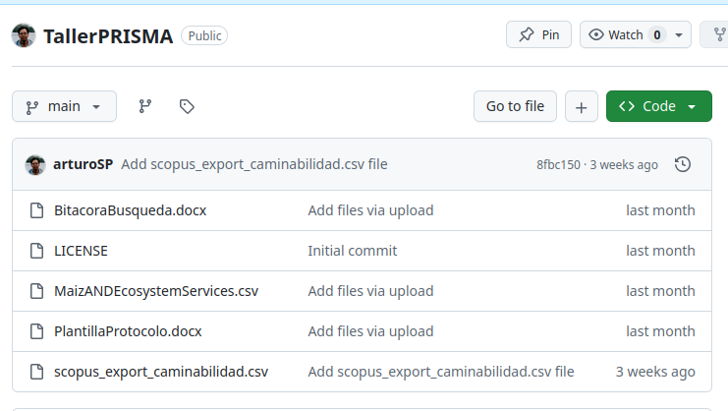
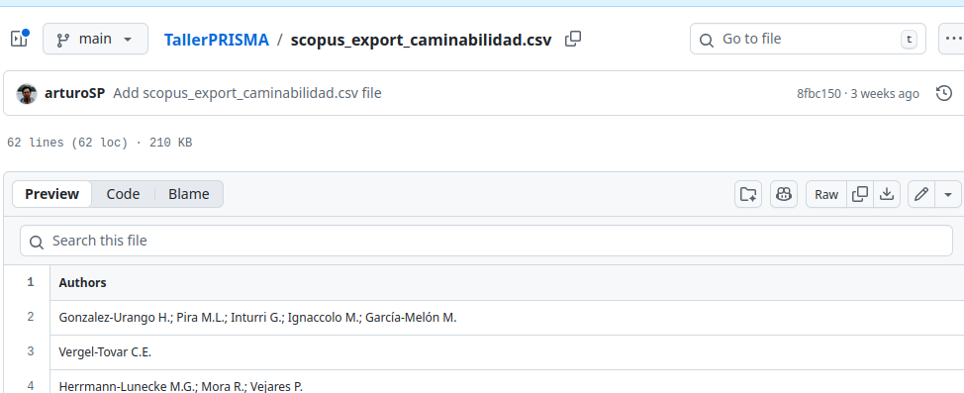
¡Prueba Abstrackr en tu computadora!
Descarga el archivo de caminabilidad en la siguiente liga:
https://github.com/arturoSP/TallerPRISMA
Después ve a Abstrackr, crea tu cuenta y empieza a probar el funcionamiento de la plataforma.
Inclusión
El estudio aborda explícitamente la caminabilidad, el entorno peatonal o variables directamente asociadas al desplazamiento a pie.
El estudio se desarrolla en ciudades latinoamericanas o presenta evidencia específica para este contexto.
Exclusión
El estudio no se enfoca en caminabilidad o entorno peatonal.
El estudio no corresponde a América Latina o no permite identificar evidencia para la región de interés.

Slide 10
PRISMA preliminar con Abstrackr
Identificados
Registros recuperados en las bases y otras fuentes.
Aquí todavía no se decide pertinencia.
Depurados
Registros tras eliminación de duplicados y limpieza básica.
Este total es el que debe entrar a screening.
Cribados
Registros revisados por título y resumen.
Aquí se empiezan a documentar exclusiones.
Excluidos
Registros descartados en screening, con categorías de razón.
No basta con decir “no relevante”.
A texto completo
Registros que pasan a una revisión más cuidadosa.
Este paso prepara la siguiente actividad.
PRISMA no es solo el diagrama final: es la lógica de conteos y decisiones que se va construyendo desde ahora.
Notes:
Cómo traducir el avance del cribado al flujo PRISMA
[Sources] - El diagrama de flujo PRISMA 2020 representa las fases de identificación, cribado, elegibilidad e inclusión, junto con el número de registros y razones de exclusión: https://www.prisma-statement.org/prisma-2020-flow-diagram [/Sources]

Slide 11
Paso 4 · Revisión de texto completo
La revisión a texto completo no busca “leer todo”, sino verificar elegibilidad con criterios ya definidos.
¿Qué verificamos?
Si el artículo realmente aborda el fenómeno o concepto central.
Si la población, contexto o unidad de análisis coincide con la pregunta.
Si el tipo de documento y el diseño cumplen lo definido en el protocolo.
Si hay información suficiente para justificar inclusión o exclusión.
¿Qué decisión sale de aquí?
Incluir: cumple con criterios y entra al corpus de trabajo.
Excluir con razón explícita: fuera de tema, población distinta, no empírico, sin texto completo, etc.
Duda / caso frontera: revisar con criterio operativo, no por intuición.
Producto al cierre
Lista de artículos que pasan a texto completo.
Razones de exclusión normalizadas.
Criterios frontera aclarados.
Base lista para alimentar PRISMA preliminar.

Slide 12
Flujo operativo para la revisión a texto completo
Abrir texto completo
Aplicar criterios operativos
Tomar una decisión
Registrar razón de exclusión
Actualizar el conteo PRISMA
Verificar que el PDF o documento sea legible y corresponda al registro cribado.
No volver a improvisar reglas: usar los documentos alimentados en la sesión 2.
Incluir, excluir con razón explícita o dejar en duda si falta información clave.
La razón debe ser breve, estable y reusable en más de un caso.
Cada decisión modifica el flujo y debe reflejarse en el registro preliminar.

Slide 13
Paso 5 · Registro PRISMA preliminar
PRISMA no es solo el diagrama de flujo: es la lógica de trazabilidad del proceso de selección.
¿Qué deberíamos poder contar hoy?
Registros identificados en las bases consultadas.
Registros tras eliminación de duplicados.
Registros enviados a screening.
Registros excluidos por título/resumen.
Artículos que pasan a revisión de texto completo.
Primeras razones de exclusión en texto completo.
Razones de exclusión comunes
Fuera de tema o enfoque principal no alineado.
Población o contexto distinto al definido.
Tipo de documento no elegible.
Sin evidencia empírica / diseño no pertinente.
Texto completo no recuperable.
Producto mínimo al Paso 4
Conteos llenos hasta screening.
Artículos enviados a texto completo claramente identificados.
Razones de exclusión iniciales ya listas para reutilizar.
Un esquema PRISMA que pueda actualizarse en la siguiente sesión.

Slide 14
¿Qué queda para la sesión 4?
Hoy cerramos screening y activamos texto completo + PRISMA preliminar, la última sesión se enfocará en integración del documento de revisión.
Listo
Screening inicial completado o muy avanzado.
Lista de textos completos definida.
Razones de exclusión consistentes.
PRISMA preliminar en funcionamiento.
Pendiente
Elegibilidad a texto completo.
Extracción mínima de datos.
Actualización del flujo PRISMA.
Bibliometría e integración final.

